Slide 1

Taqdimot
Maktab
Javlonbek

Slide 2
Maktabning Asosiy Funktsiyalari
• Maktab o'quvchilarga asosiy bilimlar va ko'nikmalarni berish uchun mo'ljallangan muassasadir. Bu yerda o'quvchilar matematika, fan, adabiyot va boshqa fanlarni o'rganadilar. Har bir fan o'quvchilarga turli xil bilimlarni beradi va ularni tanqidiy fikrlashga, muammolarni hal qilishga va ijodiy yondashuvga o'rgatadi. Ta'lim jarayoni o'quvchilarning intellektual rivojlanishiga katta hissa qo'shadi va kelajakda muvaffaqiyatli bo'lishlariga yordam beradi. • Maktab ijtimoiylashish jarayonining muhim qismi bo'lib, o'quvchilar bu yerda jamoat hayotiga kirib boradilar. Ular tengdoshlari bilan muloqot qilish, hamkorlikda ishlash va jamoa bo'lib harakat qilishni o'rganadilar. Ushbu jarayonlar o'quvchilarning ijtimoiy ko'nikmalarini rivojlantiradi va ularni jamiyatning faol a'zolari bo'lishiga tayyorlaydi. Maktab ijtimoiy muhitni shakllantirishda muhim rol o'ynaydi. • Maktabda bolalar axloqiy va madaniy qadriyatlarni o'rganadilar. Tarbiyaviy jarayon orqali ularga hamkorlik, hurmat, mas'uliyat va halollik kabi axloqiy tushunchalar singdiriladi. Ushbu qadriyatlar o'quvchilarning shaxsiyati va xarakterini shakllantirishda muhim ahamiyatga ega. Maktabda olingan axloqiy bilimlar ularning kelajakdagi hayotida, jamiyatda muvaffaqiyatli faoliyat yuritishda muhim rol o'ynaydi. • Maktab o'quvchilarga kelajakdagi kasb tanlashda yo'l-yo'riq ko'rsatadi. Ular maktabda turli kasb va yo'nalishlar haqida ma'lumot oladilar, o'z qiziqishlarini va qobiliyatlarini aniqlaydilar. Bu esa ularga kelajakdagi ta'lim va kasbiy faoliyat uchun muhim qarorlar qabul qilishda yordam beradi. Maktabning kasbiy yo'naltirish roli o'quvchilarning hayotiy maqsadlarini belgilashda katta ahamiyatga ega. • Maktab sog'lom turmush tarzi asoslarini shakllantirishda ham muhimdir. Sport va jismoniy tarbiya darslari orqali o'quvchilar jismoniy faollikning sog'liq uchun ahamiyatini, to'g'ri ovqatlanish va sog'lom turmush tarzi odatlarini o'rganadilar. Bu bilimlar o'quvchilarning sog'lom hayot kechirishiga va kelajakda sog'lom jamiyatning bir qismi bo'lishiga yordam beradi.

Slide 3

Maktabdagi Innovatsiyalar
Maktablarda innovatsiyalar joriy etilishi ta'lim jarayonini yanada samarali qilish uchun muhimdir. Zamonaviy texnologiyalar va pedagogik yondashuvlar maktabdagi ta'limni yanada interaktiv va qiziqarli qiladi. Masalan, interaktiv ta'lim platformalari o'quvchilarga mustaqil ravishda bilim olish imkoniyatini beradi. Ushbu platformalar orqali o'quvchilar o'z tezligida o'qishlari, qo'shimcha materiallarga kirishlari va o'z bilimlarini mustahkamlashlari mumkin. Bundan tashqari, maktablarda virtual reallik texnologiyalarini qo'llash orqali o'quvchilar bilimlarni yanada real va qiziqarli

Slide 4
Maktabda Texnologiya, Jamiyat va Kelajak
Texnologiya
Texnologiya maktablarda ta'lim jarayonini sezilarli darajada o'zgartirdi. Interaktiv doskalar, planshetlar va virtual laboratoriyalar orqali o'quvchilar kengroq bilim olish imkoniga ega bo'lishmoqda. Zamonaviy texnologiyalar yordamida o'qituvchilar o'quv materiallarini yanada qiziqarli va tushunarli qilib yetkazish imkoniyatiga ega. Masofadan o'qitish usullari ham rivojlanib, o'quvchilar geografik chegaralarsiz ta'lim olishmoqda. Bu esa, albatta, ta'lim sifatini oshirishga xizmat qiladi.
Jamiyat
Maktablar jamiyatning muhim bo'lagi hisoblanadi, chunki ular yosh avlodni tarbiyalashda asosiy vazifani bajaradi. Maktablar nafaqat bilim beruvchi, balki ijtimoiy ko'nikmalarni shakllantiruvchi muassasadir. O'quvchilar maktabda do'stlar orttirib, jamoaviy ishlash ko'nikmalarini rivojlantiradilar. Maktab tadbirlari va klublari orqali o'quvchilar o'z qobiliyatlarini namoyish etish imkoniyatiga ega. Jamiyatda o'z o'rnini topishda maktabning roli beqiyosdir.
Kelajak
Kelajakda maktablar yanada innovatsion bo'lib, sun'iy intellekt va virtual reallik texnologiyalaridan keng foydalaniladi. Bu esa ta'lim jarayonini individualizatsiya qilishda katta yordam beradi. Har bir o'quvchining o'ziga xos o'rganish uslubi va tezligi hisobga olinadi, bu esa ta'lim samaradorligini oshiradi. Kelajak maktablarida ekologik masalalar ham muhim o'rin egallaydi, shu sababli yashil maktablar konsepsiyasi keng tarqaladi. Bu orqali maktablar nafaqat bilim, balki ekologik ongni ham shakllantiradi.

Slide 5
Maktabning Muhim Jihatlari
• Maktablar ta'lim jarayonining markazida turib, yosh avlod uchun asosiy bilim manbai hisoblanadi. Ular o'quvchilarga nafaqat an'anaviy fanlarni, balki hayotiy ko'nikmalarni ham o'rgatadi. Maktab muhitida o'quvchilar o'zlarining qobiliyatlarini rivojlantirib, kelajakda muvaffaqiyatli insonlar bo'lish uchun zarur bo'lgan asosiy bilimlarni o'zlashtiradilar. • Maktablar o'quvchilarga ijtimoiy ko'nikmalarni shakllantirishda yordam beradi. Ular do'stlik, jamoaviy ishlash, yetakchilik va muloqot qobiliyatlarini rivojlantirish uchun muhim muhit yaratadi. Bu ko'nikmalar kelajakda professional hayotda ham katta ahamiyatga ega bo'ladi hamda jamiyatda faol ishtirok etishga zamin yaratadi. • Ta'lim muassasalari zamonaviy texnologiyalarni joriy etish orqali ta'lim jarayonini yanada samarali qiladi. Interaktiv ta'lim vositalari va masofaviy o'qitish imkoniyatlari o'quvchilarga kengroq bilim olish imkoniyatini beradi. Bu esa ta'lim sifatini oshirish va o'quvchilarni zamonaviy dunyoga tayyorlashda muhim rol o'ynaydi. • Maktablar o'quvchilarga mustaqil fikrlash va tahlil qilish qobiliyatlarini rivojlantirishda yordam beradi. Darslar davomida o'quvchilar turli mavzularni chuqur o'rganib, o'z fikrlarini asoslashni o'rganadilar. Bu esa ularga kelajakda murakkab masalalarni hal qilishda yordam beradi va ijodkorlikni oshiradi. • Maktablar jamiyatga ijobiy ta'sir ko'rsatishga qaratilgan loyihalar va dasturlarni amalga oshirishda muhim rol o'ynaydi. O'quvchilar maktabda olingan bilim va ko'nikmalarni amaliyotda qo'llash orqali jamiyatga ijobiy ta'sir ko'rsatish imkoniyatiga ega bo'ladilar. Bu esa yoshlarda ijtimoiy mas'uliyatni rivojlantirishga xizmat qiladi.

Slide 6
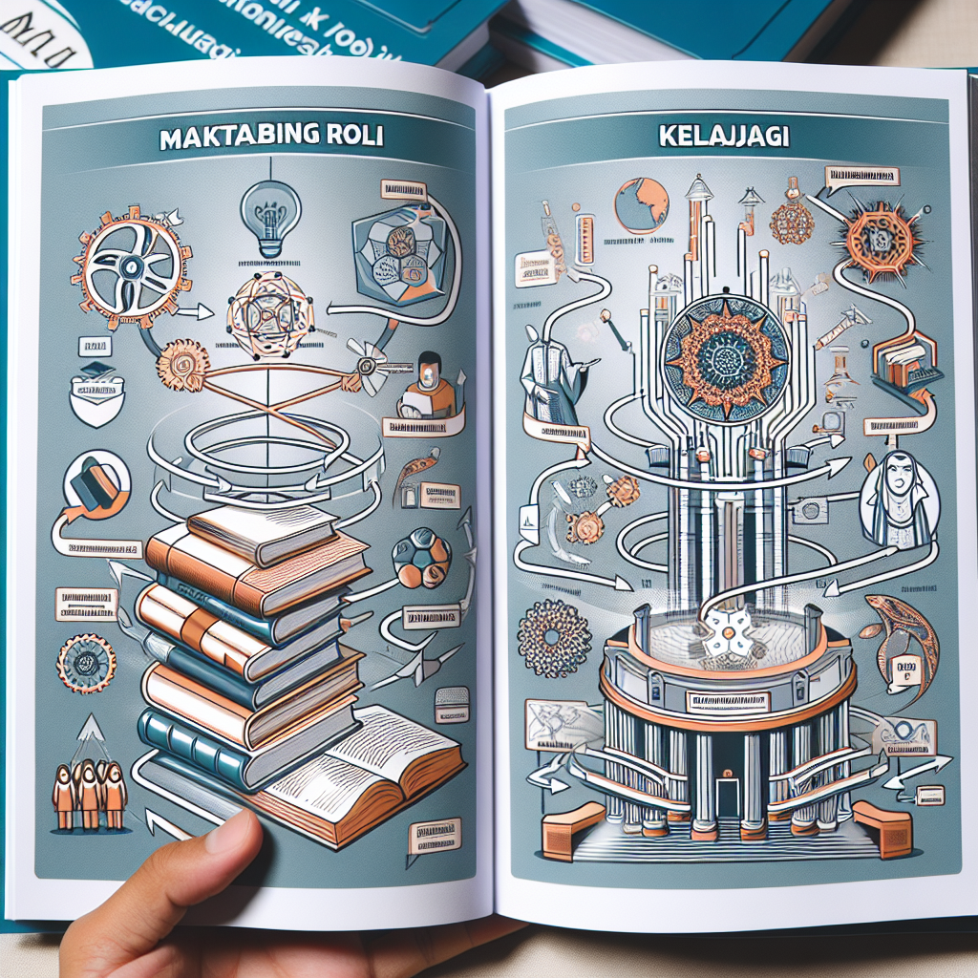
Maktabning Roli va Kelajagi
Maktablar yosh avlodni bilim va ko'nikmalar bilan ta'minlashda muhim rol o'ynaydi. Bugungi kunda maktablar nafaqat an'anaviy fanlarni o'rgatish, balki o'quvchilarning ijtimoiy va emotsional rivojlanishini qo'llab-quvvatlashga yo'naltirilmoqda. Maktab muhitida o'quvchilar muloqot qilish, jamoaviy ishlash va muammolarni hal qilish ko'nikmalarini rivojlantiradilar, bu esa ularning kelajakda muvaffaqiyatli insonlar bo'lishiga yordam beradi. Kelajakda maktablar sun'iy intellekt va virtual reallik kabi zamonaviy texnologiyalarni ta'lim jarayoniga kengroq tatbiq etishi kutilmoqda. Bu

Slide 7
Maktabda Yangi Innovatsiyalar
Texnologiya va Ta'lim
Texnologiyaning maktab ta'limida keng qo'llanilishi o'quv jarayonini sezilarli darajada o'zgartirmoqda. Interaktiv doskalar, virtual laboratoriyalar va onlayn platformalar o'quvchilarga yanada qiziqarli va samarali o'rganish imkoniyatini yaratmoqda. Masalan, o'quvchilar virtual haqiqat yordamida tarixiy voqealarni jonli ko'rishlari yoki kimyo tajribalarini xavfsiz tarzda o'tkazishlari mumkin. Bu, o'z navbatida, o'qituvchilar uchun ham yangi pedagogik usullarni joriy qilish imkonini beradi, o'quv jarayonini yanada dinamik va moslashuvchan qiladi.
Jamiyatdagi Roli
Maktablar jamiyatning ajralmas qismi bo'lib, kelajak avlodlarining shakllanishida muhim rol o'ynaydi. Ular nafaqat bilim berish, balki ijtimoiy va axloqiy qadriyatlarni o'rgatishda ham faol ishtirok etadi. Maktab muhitida o'quvchilar muloqot qilish, jamoa bo'lib ishlash va muammolarni hal qilish kabi ijtimoiy ko'nikmalarni rivojlantiradi. Bu jarayon jamiyatning barqarorligini ta'minlashga hissa qo'shadi, chunki maktabda olingan bilim va ko'nikmalar kelajakda jamiyatning rivojlanishiga xizmat qiladi.
Kelajakdagi Rivojlanish
Kelajakda maktablar yangi texnologiyalar va innovatsiyalarga asoslangan ta'lim tizimini yanada rivojlantirishi kutilmoqda. Sun'iy intellekt va big data tahlili yordamida individual ta'lim yo'llarini yaratish mumkin bo'ladi. Bu esa o'quvchilarga o'z qobiliyatlari va qiziqishlariga mos tarzda ta'lim olish imkoniyatini beradi. Shuningdek, ekologik barqarorlik va ijtimoiy adolat masalalari ham ta'lim jarayonida ko'proq e'tibor qaratiladi. Bu o'zgarishlar o'quvchilarning global muammolarni hal qilishda faol ishtirok etishlariga ko'maklashadi.

Slide 8
Maktabdagi Ta'lim Jarayoni
• Maktab ta'limi o'quvchilarning intellektual va shaxsiy rivojlanishida muhim rol o'ynaydi. Maktab o'quv dasturlari orqali o'quvchilar bilim olish, tahlil qilish va mantiqiy fikrlash ko'nikmalarini rivojlantiradilar. Shuningdek, maktab muhitida turli ilmiy va ijodiy loyihalar orqali o'quvchilar o'z ijodiy qobiliyatlarini sinab ko'rish imkoniga ega bo'ladilar. Bu jarayon o'quvchilarning kelajakda muvaffaqiyatli bo'lishlariga zamin yaratadi. • O'qituvchilar maktabda ta'lim jarayonining asosiy qismi hisoblanadi. Ular o'quvchilarga nafaqat bilim berish, balki ularga yo'l-yo'riq ko'rsatish, ularni rag'batlantirish va qiyin vaziyatlarda yordam berish bilan shug'ullanadilar. O'qituvchilarning tajribasi va bilim darajasi ta'lim sifatiga bevosita ta'sir ko'rsatadi. Shu sababli, o'qituvchilarni doimiy ravishda o'qitish va ularning malakasini oshirish muhim ahamiyatga ega. • Maktabdagi ijtimoiy muhit o'quvchilar uchun juda katta ahamiyatga ega. O'quvchilar maktabda do'stlar topish, muloqot qilish va jamoa bo'lib ishlashni o'rganadilar. Bu ko'nikmalar kelajakda ularning ijtimoiy hayotda muvaffaqiyatli bo'lishlariga yordam beradi. Bundan tashqari, maktabda o'quvchilar turli ijtimoiy va madaniy tadbirlarda qatnashib, o'z dunyoqarashlarini kengaytirishlari mumkin. • Maktab muhitida shaxsiylashtirilgan ta'lim yondashuvlari tobora ommalashib bormoqda. O'quvchilarning individual ehtiyojlariga moslashtirilgan o'quv dasturlari ularning o'quv jarayonini yanada samarali qiladi. Bu yondashuv orqali o'quvchilar o'z qobiliyatlari va qiziqishlariga mos ravishda ta'lim olish imkoniyatiga ega bo'ladilar. Natijada, o'quvchilar o'zlarini o'quv jarayoniga ko'proq jalb qilingan his qiladilar va bu ularning muvaffaqiyatiga ijobiy ta'sir ko'rsatadi. • Maktabdagi texnologik rivojlanish ta'lim jarayonini sezilarli darajada o'zgartirmoqda. Zamonaviy texnologiyalar yordamida o'quvchilar onlayn platformalarda ta'lim olishlari, virtual laboratoriyalarda tajribalar o'tkazishlari va turli xil interaktiv resurslardan foydalanishlari mumkin. Bu esa o'quv jarayonini yanada qiziqarli va samarali qiladi, o'quvchilarning bilim olish jarayoniga bo'lgan qiziqishini oshiradi.

Slide 9
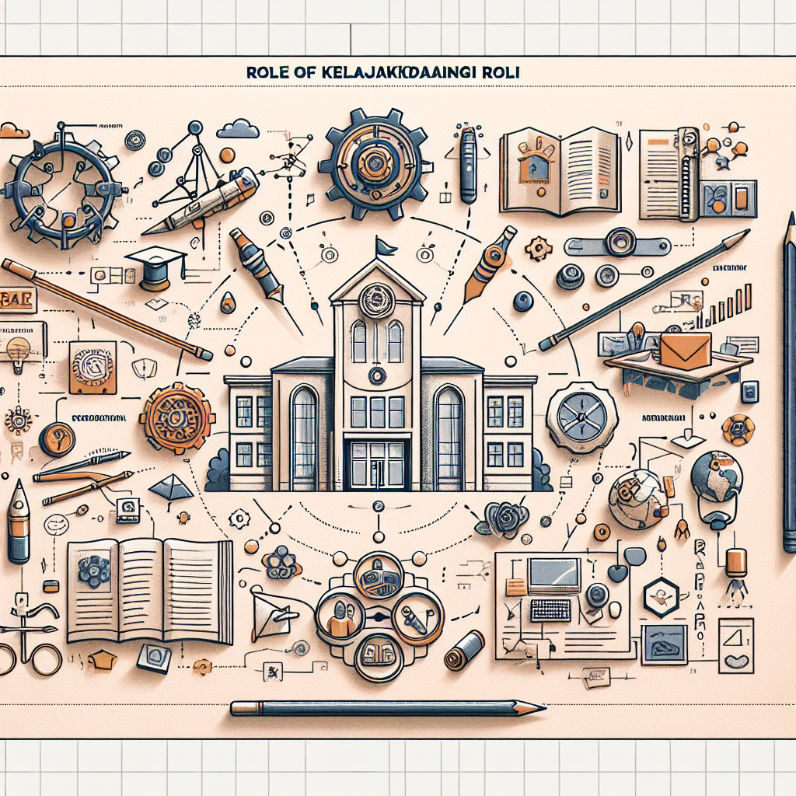
Maktabning Kelajakdagi Roli
Maktablar kelajakda yanada kengroq vazifalarni bajarishi kutilmoqda. Birinchidan, global miqyosda raqobatbardoshlikni ta'minlash maqsadida ta'lim sifatini oshirish zarur. Bu, asosan, o'quv dasturlarini yangilash va o'qituvchilar malakasini oshirish orqali amalga oshiriladi. Ikkinchidan, ekologik masalalar va barqaror rivojlanish bo'yicha ta'lim berish maktablarning yangi vazifasi bo'lishi mumkin. Ushbu masalalar bo'yicha ta'lim o'quvchilarning kelajakda ekologik ongli shaxslar bo'lib yetishishlariga yordam beradi. Uchinchidan, texnologiyalarning jadal rivojlanishi bilan maktablar

Slide 10
Maktabning Roli va Kelajagi
Texnologiya
Maktablar bugungi kunda texnologiya yordamida ta'lim sifatini oshirmoqda. Onlayn platformalar va raqamli o'quv resurslari o'quvchilarga qo'shimcha bilim olish imkonini beradi. Ko'plab maktablar virtual laboratoriyalar va simulyatsiyalar orqali fanlarni amalda o'rganishga yordam beradigan texnologiyalarni qo'llamoqda. Bu o'quvchilarning qiziqishini oshirib, ularning bilim olish jarayonini yanada samarali qiladi. Zamonaviy texnologiyalar yordamida o'qituvchilar va o'quvchilar o'rtasidagi aloqa ham qulaylashmoqda.
Jamiyat
Maktablar jamiyatda muhim rol o'ynaydi. Ular nafaqat bilim berish, balki ijtimoiy ko'nikmalarni shakllantirish vazifasini ham bajaradi. Maktablar orqali o'quvchilar jamoa bilan ishlash, muammolarni hal qilish va yetakchilik kabi ko'nikmalarni o'rganishadi. Bundan tashqari, maktablar o'quvchilarni turli madaniyatlar va qadriyatlar bilan tanishtirish orqali ularni ijtimoiy mas'uliyatli shaxslar sifatida shakllantiradi. Jamiyatning kelajagi uchun bu juda muhim ahamiyatga ega.
Kelajak
Maktablarning kelajagi ta'lim tizimining rivojlanishi va yangilanishiga bog'liq. Kelajakda maktablar yangi pedagogik yondashuvlar va o'qitish metodlarini qo'llab, o'quvchilarga individual yondashuvni taklif qilishi kutilmoqda. Sun'iy intellekt va tahliliy texnologiyalar o'quvchilarning ehtiyojlarini aniqlashga yordam beradi. Shu bilan birga, kelajakda maktablar ekologik muammolarni hal qilish va barqaror rivojlanishni ta'minlashga qaratilgan ta'lim dasturlarini kengaytirishi kutiladi.

